Slide 1
بناء وتنمية المجموعات
د/ عادل نبيل

Slide 2
هدف المقرر
1- يتعرف علي مصادر المعلومات التقليدية والالكترونية .
2- يظهر قدرته في استخدام تكنولوجيا المعلومات والاتصالات في عمليات التزويد بالمكتبة.
3- يستخدم الطرق الحديثة في بناء وتنمية المقتنيات وتنظيم المعلومات والمعرفة .
4 يتعرف علي طرق الانتقاء والاختيار المختلفة لاختيار مصادر المعلومات اللازمة للمكتبات ومراكز المعلومات.

Slide 3
3- النتائج التعليمية المستهدفة للمقرر: Intended Learning Outcomes
أ- المعلومات والمفاهيم Knowledge and Understanding بنهاية المقرر يجب ان يكون الطالب قادراً على أن:
1- يذكر المفاهيم والمبادئ الأساسية في مجال بناء وتنمية المجموعات .
2- يتعرف بالمتطلبات والظواهر المستجدة في مجال بناء وتنمية المجموعات .
3- يكتسب الممارسات المهنية في مجال بناء وتنمية المجموعات بالمكتبات .
ب- المهارات الذهنيةIntellectual skills بنهاية المقرر يجب ان يكون الطالب قادراً على أن:
1- يحلل مصادر المعلومات الموجودة بالمكتبة ويقيمها لدعم وإتخاذ القرار .
-2- يتبع المنهج العلمي السليم في وضع سياسة لبناء وتنمية المجموعات بالمكتبة.
3- يشخص المشكلات المختلفة داخل قسم التزويد بالمكتبة واقتراح الحلول المناسبة لها.

Slide 4
تابع
جـ- المهارات المهنية والعملية للمقرر Professional and practical Skills
بنهاية المقرر يجب ان يكون الطالب قادراً على أن:
1-يستخدم تقنينات المعلومات والاتصالات وتطبيقها في المكتبات ومراكز المعلومات.
2- يجمع البيانات الكمية والكيفية عن مصادر المعلومات بالمكتبة وتحليلها وإعداد التقارير عنها .
3-يطبق عملية التزويد في المكتبات ومراكز المعلومات .
د- المهارات العامةGeneral Skills : تم تبني المعايير الأكاديمية القومية المرجعية (NARS) المتبناة من جانب القسم والكليةبتاريخ أكتوبر 2015 وجاءت الأهداف العامة علي النحو التالي :
بنهاية المقرر يجب ان يكون الطالب قادراً على أن:
1- يستخدم تكنولوجيا المعلومات والاتصالات بكافة العمليات المتعلقة بالتزويد داخل المكتبة.
2- يتقن العمل الجماعي المستقبلي بكافة أنماطه وسماته.
3- يتواصل بصورة مكتوبة أو شفهيةً في جمع المعلومات عن الأوعية التي يتم إقتناؤها بالمكتبة .

Slide 5
محتوي المقررCourse content |  | الوحدات الدراسية
الأسبوع | المحتوى | نظري | عملي
الأول | مصادر المعلومات التقليدية و حركة النشر | 4 | -
الثانى | مصادر المعلومات غير التقليدية | 4 | -
الثالث | أنواع المكتبات. | 4 | -
الرابع | أنواع المكتبات | 4 | -
الخامس | إدارة عمليات التزويد و تنمية المجموعات | 4 | -
السادس | إدارة عمليات التزويد و تنمية المجموعات | 4 | -
السابع | اختيار الكتب في مكتبات الأطفال والمكتبات المدرسية | 4 | -
الثامن | اختيار الكتب في مكتبات الكليات والمكتبات الجامعية | 4 | -
التاسع | أدوات اختيار الكتب في المكتبات | 4 | -
العاشر | الإيداع القانوني للمطبوعات | 4 | -
الحادى عشر | التبادل و الهدايا كمصدرين للتزويد. | 4 | -
الثانى عشر | قسم التزويد في المكتبة : تعريفة ووظائفه. | 4
الثالث عشر | مراجعه عامة وشامله للمقرر . | 4

Slide 6
مصادر المعلومات
تتعاظم أهمية المعلومات يوما بعد يوم حيث أضحت إقتصادا مربحا وصناعة قائمة بذاتها ومن ثم عنصرا إستراتيجيا يستعمل كسلاح في التعاملات والعلاقات الداخلية والخارجية لذا فإن توفير مصادر المعلومات الحديثة يعد أساسا للبحث العلمي الحديث
وتعتبر مصادر المعلومات علي اختلاف أشكالها من المستلزمات الضرورية التي يجب التعامل معها، فهي من الضروريات الملحة في انجاز البحوث، والدراسات النظرية الأساسية أو التطبيقية سواء كانت بحوث التخرج أو رسائل جامعية أو بحوث أكاديمية أو غيرها من الدراسات.
وإذ تعد مصادر المعلومات بأوعيتها المختلفة ينابيع المعارف الإنسانية لأنها تمد القراء والباحثين بما يحتاجونه من حقائق ومعلومات أساسية عامة ومتخصصة
وتتعدد أنواع المصادر المعلوماتية

Slide 7
المعلومات
مجموعة البيانات التي تمت معالجتـها لتحقيـق هدف معين ، أو لاستعمال محدد ، لأغراض اتخاذ القرارات ، أي البيانات التي أصبحت لها قيمة بعد تحليلها ، أو تفسيرها وتجميعها في شكل ذي معنى ، والتي يمكن تداولها وتسـجلها ونشـرها . وتوزيعها في صورة رسمية أو غير رسمية وفي أي شكل
ولفظ البيانات data شبة مرادف للفظ المعلومات information ولكن الفرق الجوهي هو أن المعلومات عبارة عن بيانات data تمت معالجتها لتحقيق هدف معين أو لاستعمال محدد، لأغراض اتخاذ القرارات
بأنها البيانات التي تمت معالجتها بحيث أصبحت ذات معنى وباتت مرتبطة بسياق معين. المعلومات مصطلح واسع يستخدم لعدة معاني حسب سياق الحديث

Slide 8
وعلى العموم فالمعلومة من حيث الاستخدام لها ثلاث عبـارات وهي :
المعلومة كمعلومة أي فعل الإعلام
المعلومات كمعرفة للدلالة على ما تم إدلاءه في المعلومات .
- المعلومات كتفسير يشرح ما تدعوا إليه.

Slide 9
وهناك من يصنف المعلومات ويقسمها علي النحو التالي:
1- معلومات دائمة الإستعمال: معلومات تتميز بكونها لا تستهلك بسرعة بمعنى أن مدة صلاحيتها طويلة بـين أسـس المعرفـة الإنسانية وبالتالي فإن يبقى مرتبط بأهميتها
2- معلومات زائلة: وهي معلومات محدودة الاستفادة ويحكمها مبدأ التجديد فهي تتقادم تباعا ، تظهر عليها تحسينات متتالية
معلومات تاريخية: وهي معلومات وحدث منذ زمن بعيد وتستعمل في الدراسات التاريخية والعلوم الإنسانية

Slide 10
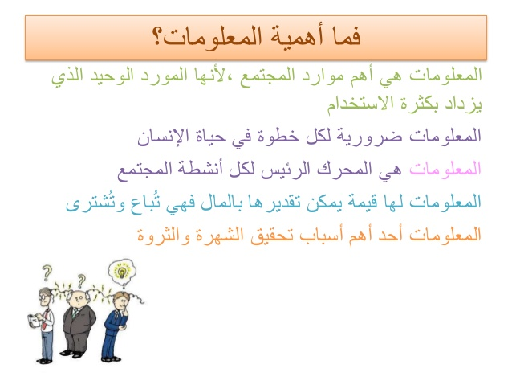

Slide 11
تدفق المعلومات هو السبيل للحياة والبقاء والاستمرار
الأساس المنطقي لعملية اتخاذ القرارات بالنسبة للإدارة الحديثة
؟

Slide 12
خصائص المعلومات
خاصية التميع والسيولة
قابلية نقلها عبر مسارات محددة
قابلية الاندماج العالية للعناصر المعلوماتية
بينما اتسمت العناصر المادية بالندرة وهو أساس اقتصادياتها تتميز المعلومات بالوفرة
لا تتأثر موارد المعلومات بالاستهلاك بل على العكس فهي عادة ما تنمو مع زيادة استهلاكها
سهولة النسخ
إمكان استنتاج معلومات صحيحة من معلومات غير صحيحة او مشوشة
يشوب معظم المعلومات درجة من عدم اليقين

Slide 13
يجب ان تتصف المعلومات الجيدة بمجموعة من الخصائص هي :
1-التوقيت Timely :-
2- الدقة Percision :-
3- الصحة أو الخلو من الخطأ Accuracy :-
4- إمكانية التعبير الكمي Quantifialbe :-
6- إمكانية التحقق Verifiable :-
7- إمكانية الحصول عليها Accessible :-
8- الخلو من التحيز Freedom From bias :-
9- الشمول Comprehensiveness:-

